Slide 1
TRƯỜNG TIỂU HỌC ÁI MỘ A
Bài giảng điện tử Đạo đức lớp 3
Tên bài: Giữ lời hứa (tiết 2)

Slide 2
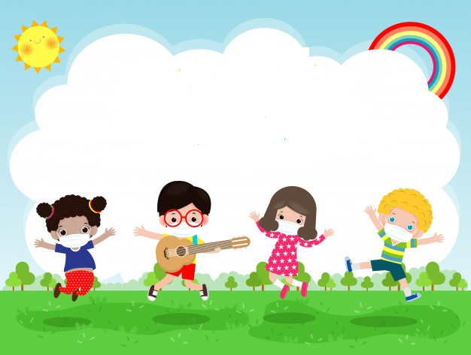
KHỞI ĐỘNG

Slide 4
KHÁM PHÁ

Slide 5
Tìm hiểu sự cần thiết phải giữ lời hứa.

Slide 6
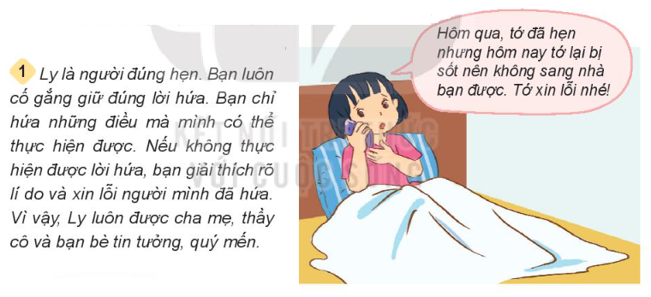
2
Tìm hiểu sự cần thiết phải giữ lời hứa.
Đọc các trường hợp dưới đây và trả lời câu hỏi:

Slide 7
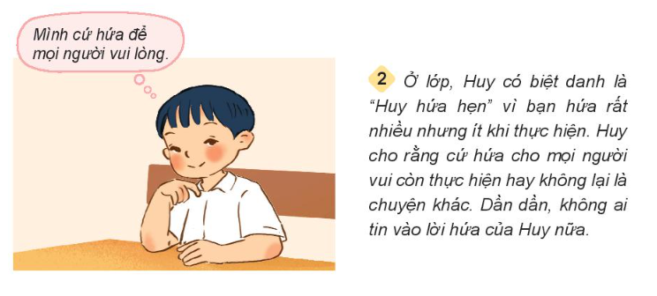

Slide 8
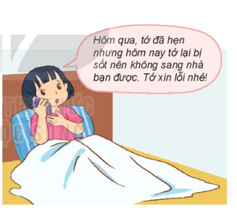
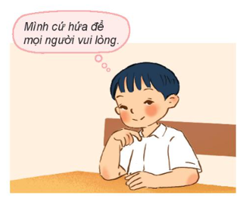
?
Em có nhận xét gì về việc thực hiện lời hứa của Ly và Huy?
Ly là người biết giữ lời hứa của mình, coi trọng lời hứa của mình còn Huy thì luôn hứa nhưng không thực hiện lời hứa đó.

Slide 9
?
Theo em, vì sao phải giữ lời hứa?
Chúng ta cần giữ lời hứa vì lời hứa thể hiện sự tự trọng và tôn trọng người khác. Người biết giữ lời hứa sẽ được mọi người tin tưởng, quý trọng. Nếu không biết giữ lời hứa thì sẽ không được mọi người tin tưởng.

Slide 10
Thực hành
Thảo luận về các cách để giữ lời hứa

Slide 11
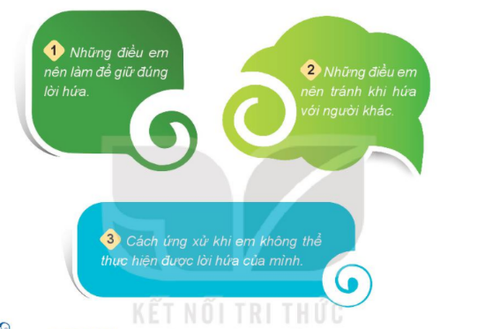
3
Thảo luận: làm thế nào để giữ lời hứa?
Thảo luận nhóm

Slide 12
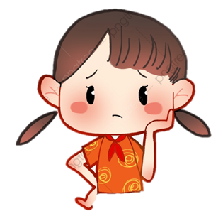
Những điều em nên làm để giữ đúng lời hứa: đúng hẹn, chỉ hứa những điều trong khả năng của mình có thể thực hiện được, cần có trách nhiệm với lời hứa của mình.

Slide 13
Những điều em nên tránh khi hứa với người khác: sai hứa, hứa những điều mà mình không có khả năng thực hiện, hứa suông mà không làm.

Slide 14
Cách ứng xử khi em không thể thực hiện được lời hứa của mình: gọi điện xin lỗi và giải thích lí do thất hứa; gặp trực tiếp xin lỗi và giải thích lí do thất hứa,…

Slide 15
